Slide 1
Solaid, Leachtanna agus Gáis

Slide 2
Gach rud atá timpeall ort, is solad, leacht nó gás é. Staideanna a thugaimid orthu sin. Bíonn airíonna ar leith ag baint le gach staid.

Slide 3
Bíonn méid chinnte ann.
Cad is solad ann?
Rud ar bith ar féidir
breith air, tugtar ‘solad’ air.
Bíonn cruth cinnte air.

Slide 4
Coimeádaimid leachtanna i soithí chun nach rithfidh siad ar fud na háite.
Bíonn méid chinnte i leacht ach ní bhíonn cruth cinnte air.
Cad is leacht ann?
Is féidir leachtanna a dhoirteadh.

Slide 5
Leathann gás amach agus líonann sé cibé spás atá ar fáil dó.
Ní bhíonn méid chinnte i ngás ná ní bhíonn cruth cinnte air.
Cad is gás ann?
Ní féidir an chuid is mó de na gáis a fheiceáil.

Slide 6
Abair cé acu solad, leacht nó gás atá i gceist le gach íomhá.
Solad | Leacht | Gás

Slide 7
Líonann sé cibé spás atá ar fáil dó.
Seo ar chlé cuid de na hairíonna a bhaineann le solaid, leachtanna agus gáis. An bhfuil a fhios agat cén colún lena mbaineann gach ceann?
Coimeádtar i soithí é.
Solad
Leacht
Gás
Is féidir é a dhoirteadh.
Bíonn cruth cinnte air.
Is féidir breith air.
Ní bhíonn méid chinnte ann ná ní bhíonn cruth cinnte air.

Slide 8
Cáithníní
Is as cáithníní atá gach solad, gach leacht agus gach gás déanta. Bíonn na cáithníní ceangailte dá chéile ar bhealaí éagsúla ag brath ar cé acu solad, leacht nó gás atá i gceist. Féach na cáithníní sna híomhánna thíos.
Solad
Leacht
Gás
Cliceáil anseo chun féachaint ar fhíseán gearr faoi na cáithníní i solaid, i leachtanna agus i ngáis.

Slide 9
Cáithníní
Solad
Leacht
Gás
Bíonn na cáithníní i solaid ceangailte go dlúth dá chéile agus ní bhogann siad thart mórán. Is ar crith a bhíonn siad.
Ní bhíonn na cáithníní i leachtanna ceangailte chomh dlúth céanna dá chéile. Is féidir leo bogadh thart.
Ní bhíonn na cáithníní i ngás ceangailte dá chéile in aon chor. Scinneann siad thart ar fud na háite.

Slide 10
Cáithníní
Féach na híomhánna seo. I gcás gach pictiúir, abair cé acu solad, leacht nó gás atá ann. Ansin brúigh an cnaipe thíos chun na freagraí a fheiceáil.
leacht
solad
gás
Freagraí

Slide 11
Turgnamh: Léiriú a dhéanamh ar cháithníní i solad, i leacht agus i ngás
Fearas
Cré nó marla
Páipéar
Taos
Cairtchlár láidir
Marcóirí
Modh
Déan liathróidí beaga den mharla nó den chré. Seasfaidh na liathróidí sin do na cáithníní.
Faigh 3 leathanach A4. Bain úsáid as an taos chun na ‘cáithníní’ a ghreamú díobh mar seo:
Leathanach 1 – Solad: Cuir na cáithníní le chéile go dlúth.
Leathanach 2 – Leacht: Fág spásanna beaga idir na cáithníní.
Leathanach 3 – Gás: Fág spásanna móra idir na cáithníní.

Slide 12
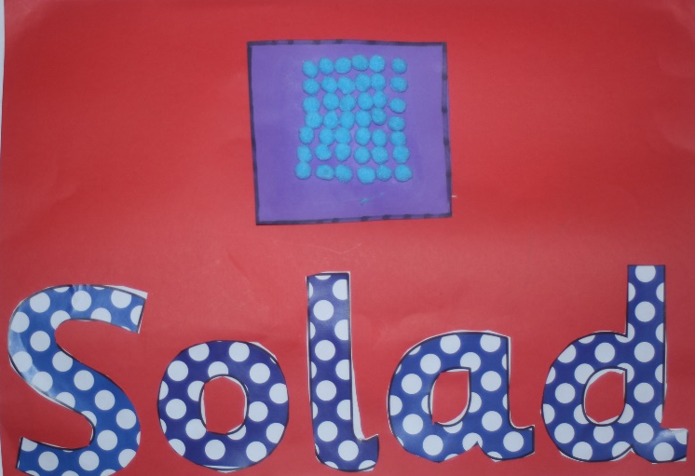
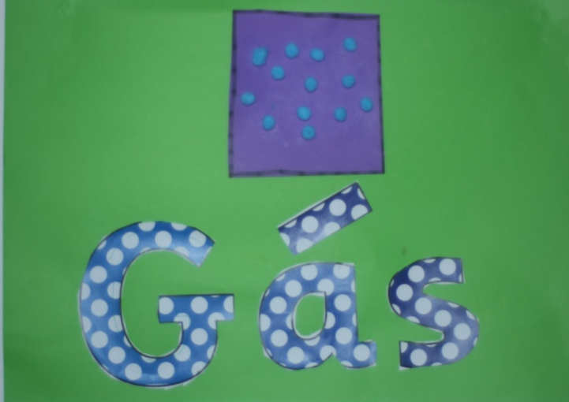
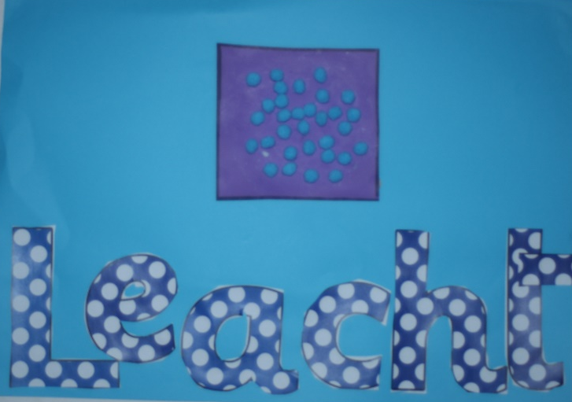
Greamaigh na leathanaigh de 3 phíosa móra cairtchláir.
Úsáid na marcóirí le ‘Solad’, ‘Leacht’ agus ‘Gás’ a scríobh thíos faoin áit a bhfuil na cáithníní á léiriú.

Slide 13
Fíor nó Bréagach?
Ráiteas | Fíor | Bréagach
Bíonn cruth cinnte ar sholad.
Is féidir leachtanna a dhoirteadh.
Bíonn méid chinnte i ngás agus cruth cinnte air.
Ní bhíonn na cáithníní i ngás ceangailte dá chéile in aon chor.
Bíonn na cáithníní i leacht ceangailte go dlúth dá chéile.
Rud ar bith ar féidir breith air, tugtar leacht air.

Slide 14
Cliceáil ar na naisc thíos chun féachaint ar fhíseáin faoi sholaid, leachtanna agus gáis:
https://www.youtube.com/watch?v=UnBoQe2rsgo
https://www.youtube.com/watch?v=gez2rmeCpfE
Tuilleadh eolais ar an suíomh seo:
http://resources.hwb.wales.gov.uk/VTC/solids_liq_gases/eng/Introduction/pop2.htm

Slide 15
Íomhánna:
Conor Fagan
Shutterstock
Rinneadh gach iarracht teacht ar úinéir an chóipchirt i gcás na n‑íomhánna atá ar na sleamhnáin seo. Má rinneadh faillí ar aon bhealach ó thaobh cóipchirt de ba cheart d’úinéir an chóipchirt teagmháil
a dhéanamh leis na foilsitheoirí. Beidh na foilsitheoirí lántoilteanach socruithe cuí a dhéanamh leis.
© Foras na Gaeilge, 2017
An Gúm, Foras na Gaeilge, 7 Cearnóg Mhuirfean, Baile Átha Cliath 2

